Slide 1
Ресурсная площадка развития добровольчества
На территории Алексеевского городского округа

Slide 2
В современной России волонтерство (добровольчество) является значимым явлением. Важность развития добровольчества признается на государственном уровне.
Добровольчество является социально значимой формой самореализации личности, проявления гуманизма, гражданской активности, обеспечивает возможность социального творчества и созидательной инициативы.

Slide 3
НАПРАВЛЕНИЯ ВОЛОНТеРСТВА, развивающиеся НА ТЕРРИТОРИИ Алексеевского городского округа
Социальное волонтерство
Экологическое волонтерство
Патриотическое волонтерство
направлено на оказание помощи, прежде всего, незащищенным слоям населения, нуждающимся во внимании и(или) в постоянном уходе
направлено на сохранение окружающей среды, решение экологических проблем
волонтеры восстанавливают и сохраняют памятники павшим героям, помогают ветеранам боевых действий, занимаются краеведческой деятельностью и мн. др.
Профилактическое волонтерство
Событийное волонтерство
направлено на пропаганду здорового образа жизни, спорта, профилактику негативных проявлений, вредных привычек
направлено на помощь в организации и проведении крупных значимых событий местного, регионального, федерального и международного уровней

Slide 4
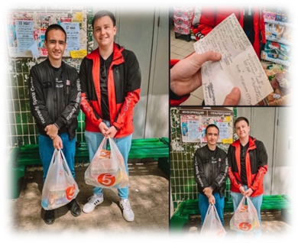
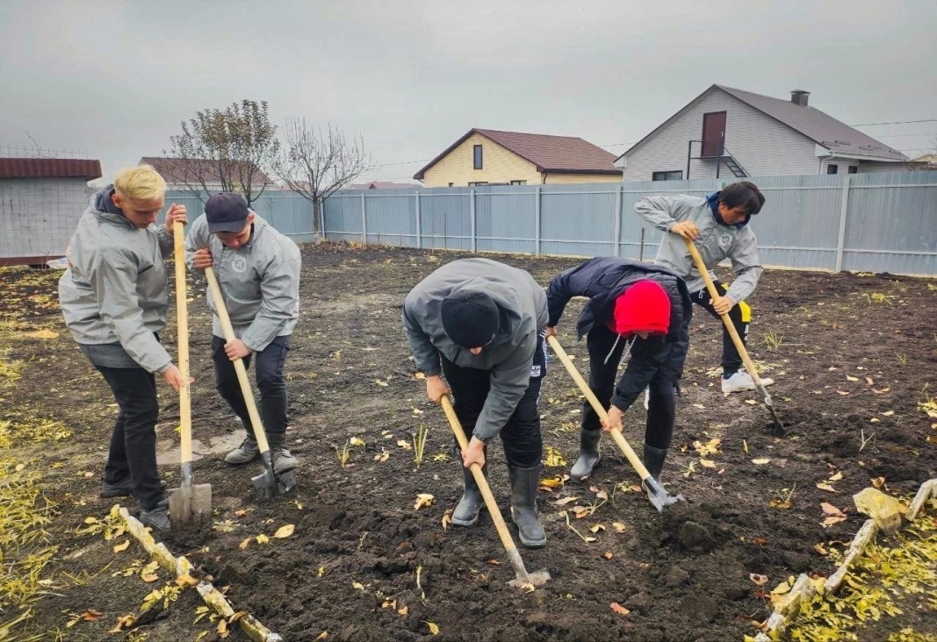
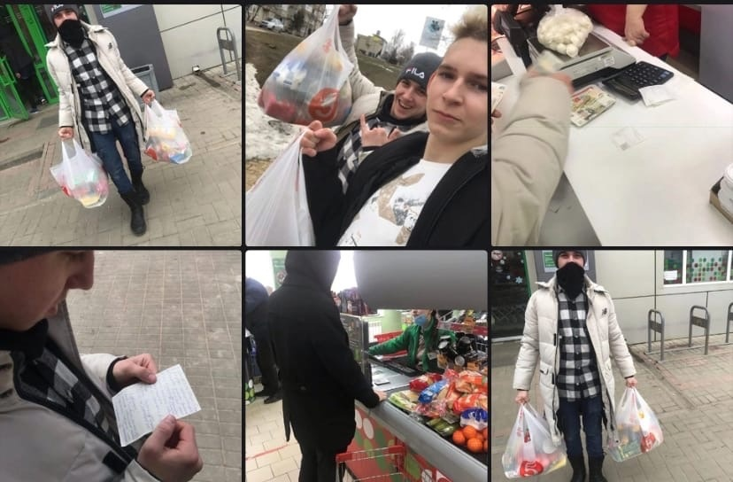
Социальное волонтерство

Slide 5
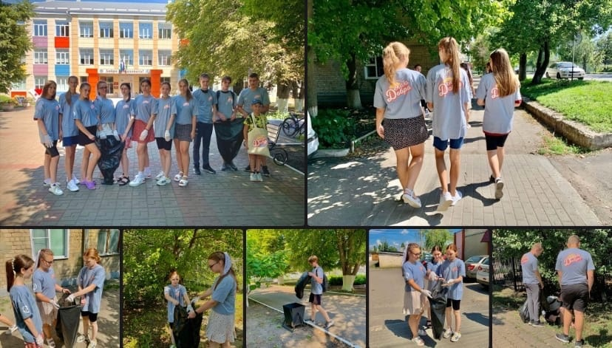
Экологическое волонтерство

Slide 6
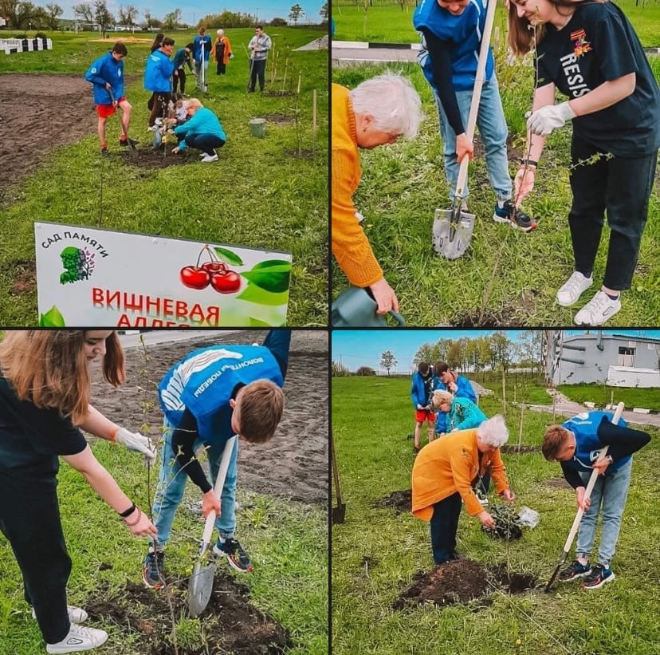
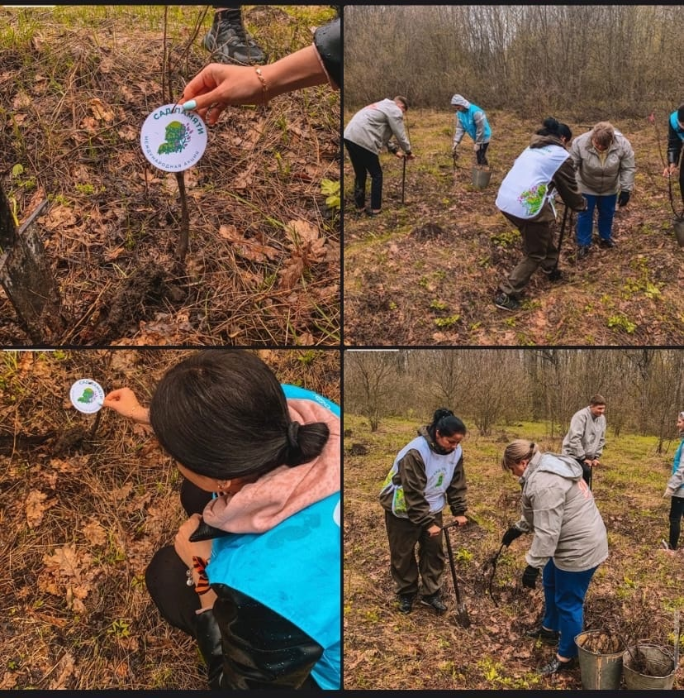
Экологическое волонтерство

Slide 7
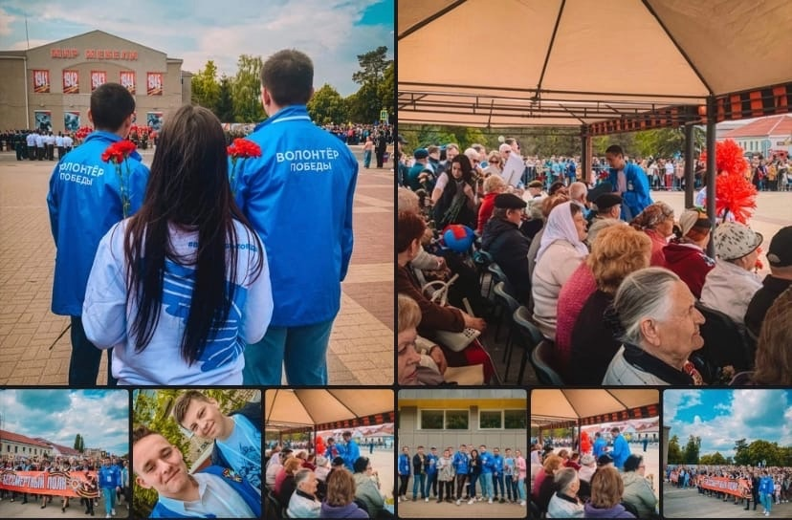
Патриотическое волонтерство

Slide 8
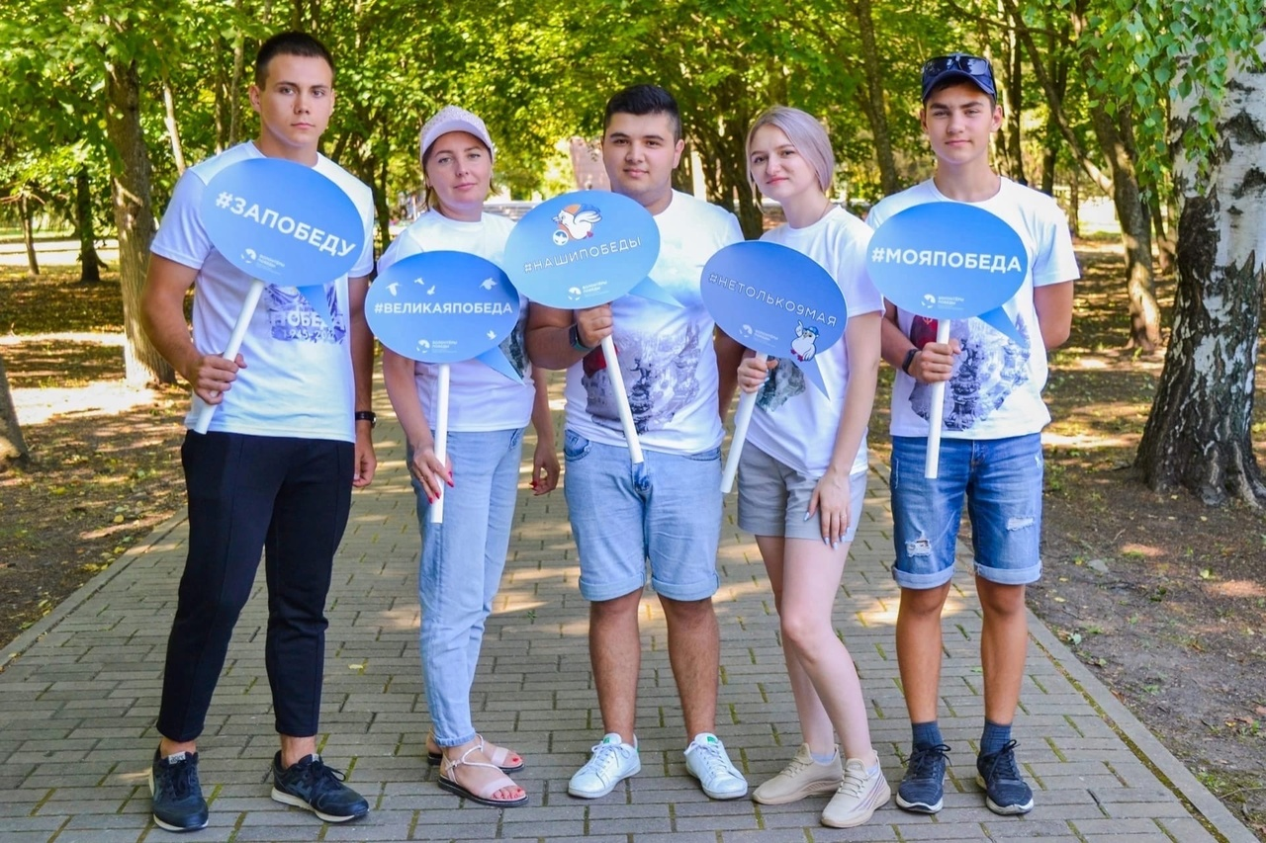
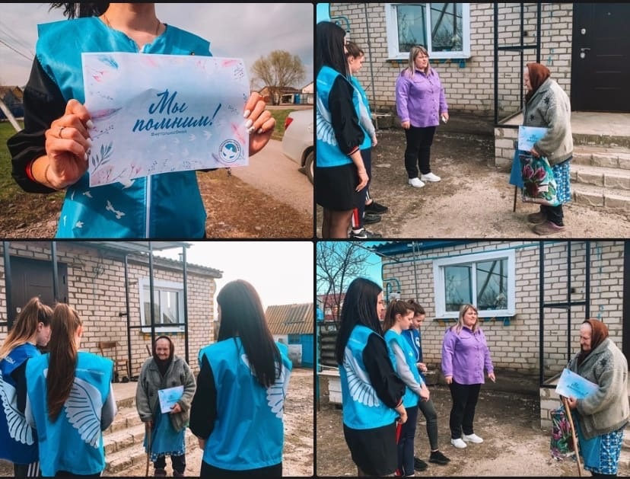

Slide 9
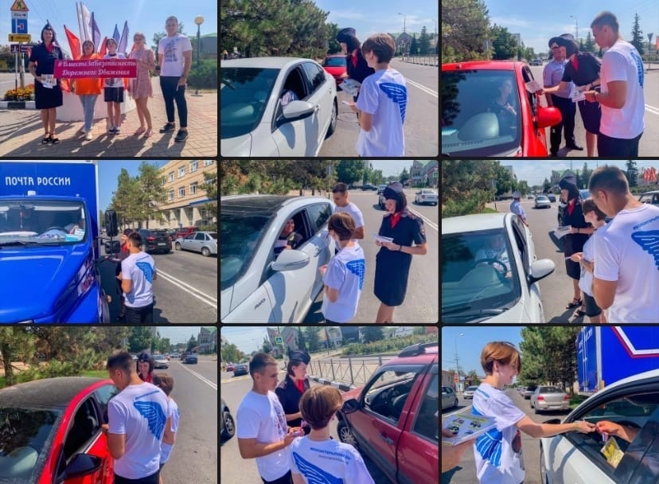
Профилактическое волонтерство

Slide 10
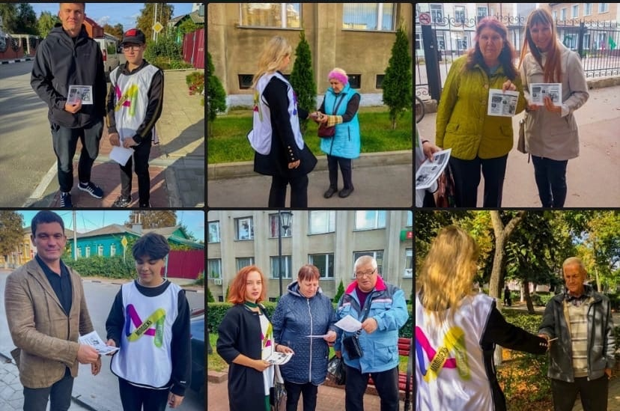
Профилактическое волонтерство

Slide 11
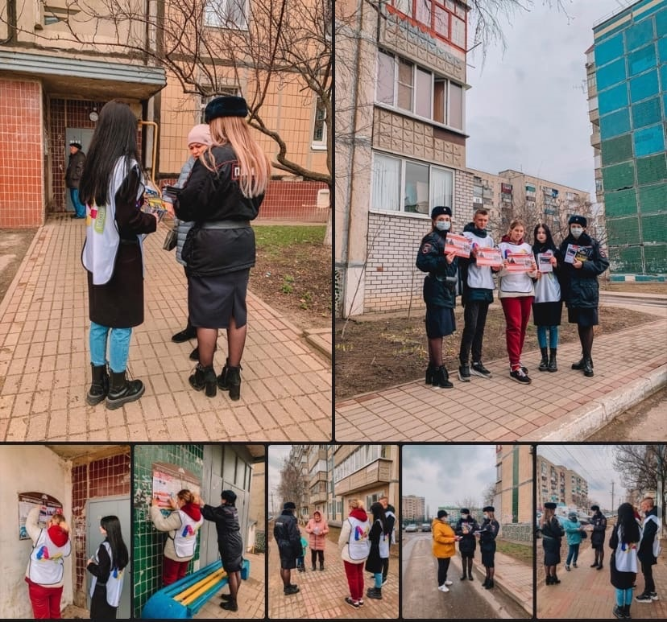
Профилактическое волонтерство

Slide 12
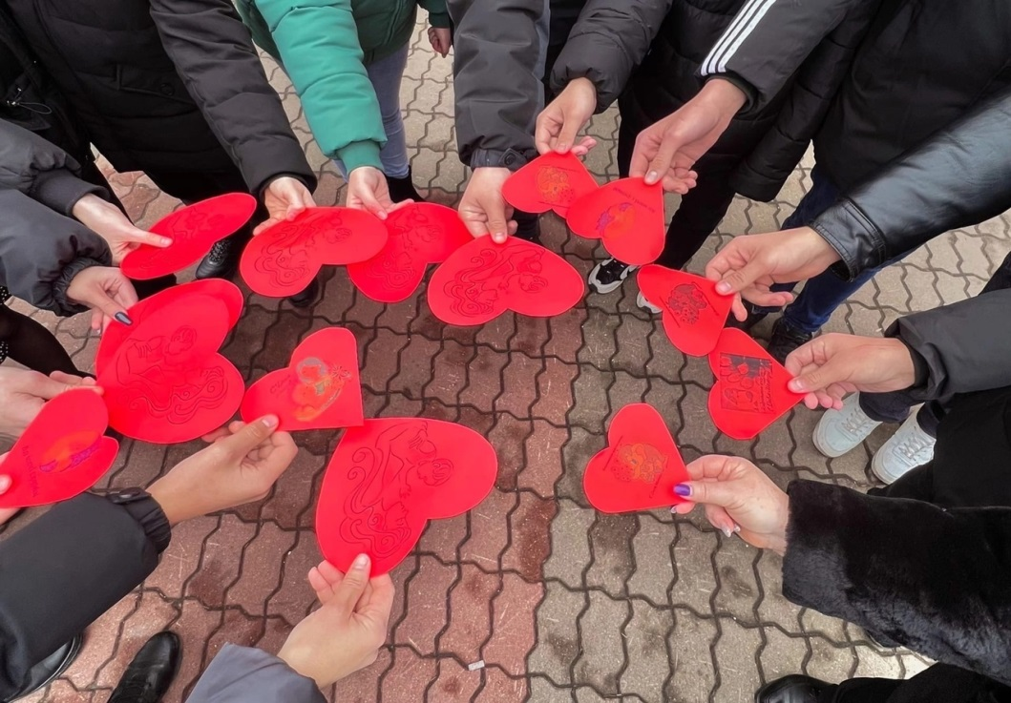
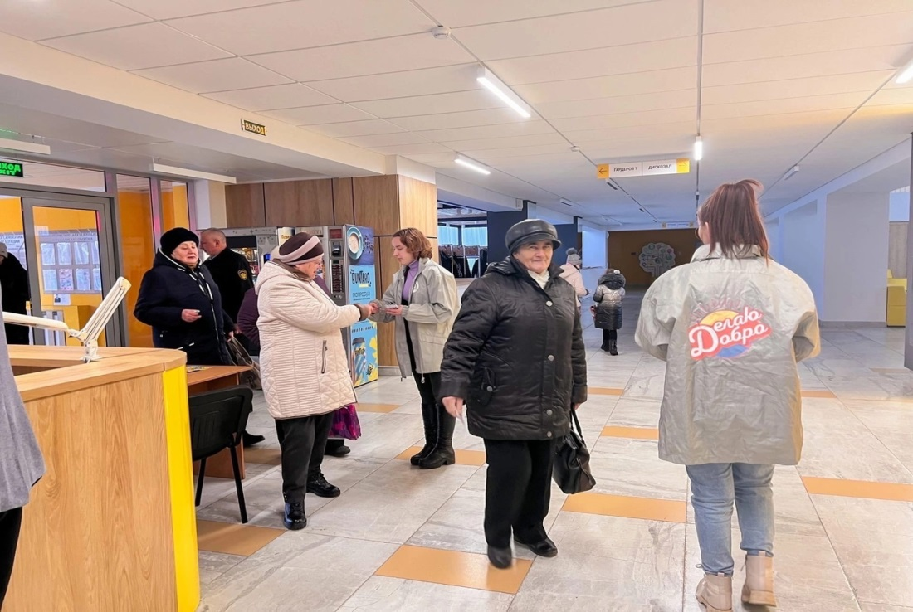
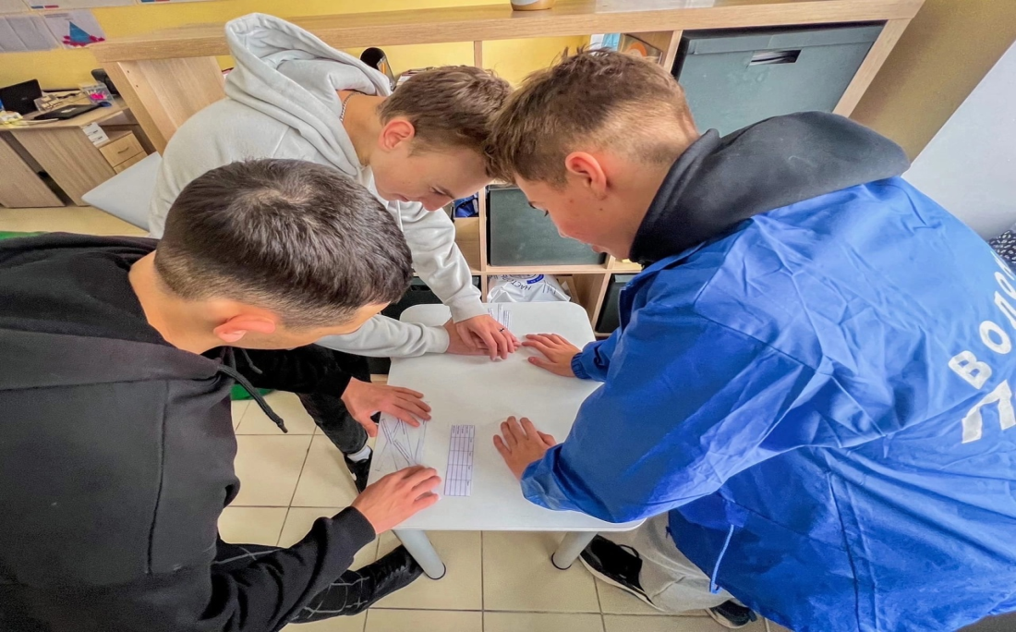
Событийное волонтерство

Slide 13
Перспективы развития волонтерского движения на территории Алексеевского городского округа
привлечение к волонтерскому движению не менее 80% обучающих учреждений округа
развитие социального партнерства с НКО в сфере добровольчества
совершенствование системы профильной подготовки кадров в сфере добровольческой деятельности
формирование механизма продвижения и популяризации добровольческой деятельности

Slide 14
Спасибо за внимание!

